Slide 1
「地域と学校の連携・協働」推進実践交流会
研修１ 行政説明
地域と学校の連携・協働の意義について
Notes:
地域と学校の連携・協働の意義についてご説明させていただきます。どうぞよろしくお願いいたします。

Slide 2
説明の流れ（１０分）
（１）現在の地域や学校の状況
（２）コミュニティ・スクールとは？ 地域学校協働活動とは？
（３）天草管内の活動
（４）○○にとってプラスとなる「地域と学校の連携」
Notes:
説明は、ごらんのような流れで行います。

Slide 3
現在の学校や地域が抱える課題は？
少子高齢化
地域のつながりの希薄化
地域の教育力の低下
貧困
核家族化・保護者の孤立化
福祉的な課題
学校・地域が抱える課題
複雑化・多様化
グローバル化
人工知能の進化
変化が激しい社会
予測困難な未来
未知の職業
学校だけでなく社会全体で
子どもの育ちを支える時代
Notes:
現在の学校や地域は、全国的にみて、このような課題があるといわれています。天草でもあてはまるものがあるのではないでしょうか。そして、変化が激しく、予測困難な未来が来ることが予想されています。このような社会だからこそ、学校だけではなく、改めて、社会全体で子どもの育ちを支えていこうという気運が高まっています。

Slide 4
社会に開かれた教育課程が必要である
「社会に開かれた教育課程」
社会のつながりの中で学ぶことで
子供たちは、自分の力で人生や社会をよりよくできるという
実感をもつことができます。
このことは、変化の激しい社会において
子供たちが困難を乗り越え、
未来に向けて進む希望や力になります。
そのため、これからの学校には
社会と連携・協働した教育活動を充実させることが
ますます求められます。
〈令和２年２月発行 教育委員会月報 文部科学省教育課程課作成資料より〉
「コミュニティ・スクール」と
「地域学校協働活動」の一体的な推進
Notes:
子どもの育ちを、学校と地域でともに支えていくために、国では、「社会に開かれた教育課程」の実現を重視しています。
社会とのつながりの中で学習していくことで、子どもたちは、自分の力で人生や社会をよりよくでき、子どもたちが困難を乗り越え、未来に向けて進む希望や力になっていく。そのため、これからの学校には、社会と連携・協働した教育活動を充実させることがますます求められるとしています。そのために重要になるのが、次に説明しますコミュニティ・スクール（学校運営協議会制度）と地域学校協働活動の一体的な推進です。

Slide 5
コミュニティ・スクールと地域学校協働活動の一体的推進
「コミュニティ・スクール」って？
「学校運営協議会制度」を導入した学校のこと。学校と地域住民等が力を合わせて学校の運営に取り組むことが可能となる「地域とともにある学校づくり」への転換を図るための有効な仕組み。地域住民が学校運営に責任と権限を持って参画し、合議体として協議する。
学校運営協議会委員（地域住民、保護者、地域学校協働活動推進員など）
地方教育行政の組織及び運営に関する法律４７条の５
学校の魅力や課題
地域の課題
共有
学校運営のビジョン
育てたい資質・能力
目指す子ども像
Notes:
コミュニティ・スクールとは、学校運営協議会制度を導入した学校のことです。天草管内の小中学校はすべてコミュニティスクールとなっています。学校運営協議会には、学校運営の基本方針を承認する、学校運営に関する意見を述べる等の役割があり、「学校の魅力や課題」「学校運営のビジョン」「めざす子ども像」「育てたい資質・能力」、「地域の課題」等を共有して、学校運営に地域の声を積極的に生かし、地域と一体となって特色ある学校づくりを進めていく“話し合いの場”として期待されています。

Slide 6
コミュニティ・スクールと地域学校協働活動の一体的推進
「地域学校協働活動」って？
地域の高齢者、成人、学生、保護者、ＰＴＡ、ＮＰＯ、民間企業、団体・機関等の幅広い地域住民の参画を得て、地域全体で子供たちの学びや成長を支えるとともに、「学校を核とした地域づくり」を目指して、地域と学校が相互にパートナーとして連携・協働して行う様々な活動
双方向
地域が学校（子ども）を支援する
学校（子ども）が地域に
参画する・貢献する
Notes:
次に、地域学校協働活動は、「地域と」「学校が」「連携する」活動のことです。地域のいろいろな人が、みんなで子どもたちの学びや成長を支えてくださっている活動全体をさす言葉です。タイプは様々ですが、「地域が学校・子どもたちを支援する活動」と、「学校・子どもたちが地域の課題に貢献したり、地域の行事等に参加・参画したりする活動」との、「双方向」での活動となるようにすることがポイントです。天草管内の各小中学校には、これらの活動のコーディネーターとして、「地域学校協働活動推進員」のみなさんが配置されており、各学校と地域をつなぐ役割としてご活躍いただいています。

Slide 7
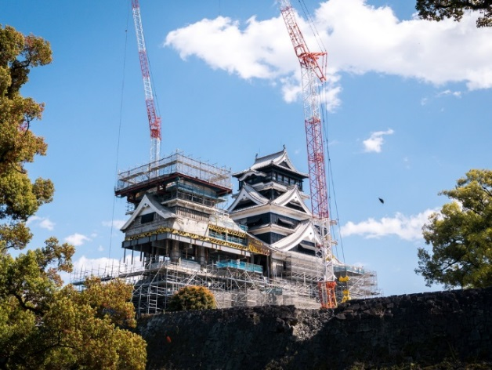
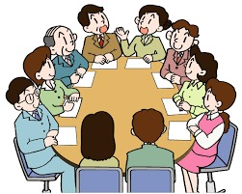
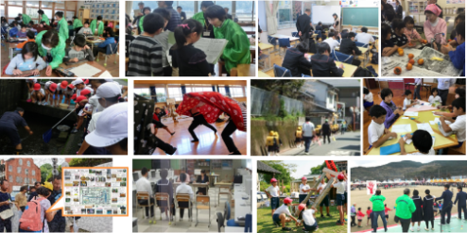
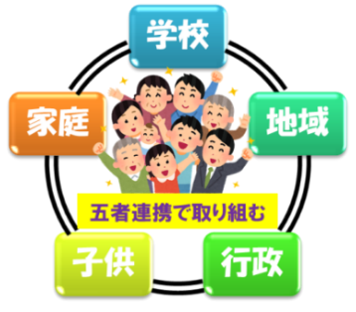
コミュニティ・スクールと地域学校協働活動の一体的推進
熊本県におけるコミュニティ・スクール等と地域学校協働活動の一体的な推進
Ｐ
「社会に開かれた教育課程」を実現させていくためには、学校と地域、家庭との間で、これからの子供たちにどんな力が必要かについての共通認識を形成することが求められます。さらに、行政や子供たちも含めた五者連携を図る中で、学校として育成する資質・能力を明確にし、それらを共有し、連携・協働することを重視したものです。単に学校外の体験や外部講師を増やせばよいわけではありません。
地域学校協働本部
D
地域住民
保護者
文化団体
ＰＴＡ
社会教育
施設・団体
計画
スポーツ団体
実行
学校運営の基本方針の承認
・教育課程・組織編成等
地域学校協働活動推進員
企業
ＮＰＯ
地域と学校をつなぐ
コーディネーターの役割
地域学校協働活動に関する協議
幅広い地域住民や団体等の参画
地
域
□ 何を目的・目標にして行うのか？
□ どのように行うのか？（効果的な手段は？）
□ 学校の「教育課程」とどう関連づけるのか？
「社会に開かれた教育課程」を実現させ
子供たちが志を果たしていける
未来を目指して
ふるさと学習
読み聞かせ
課題解決学習
登下校見守り
学
キャリア教育支援
放課後子供教室
校
学習支援
学校行事
地域行事 等
協
校長
働
活
学校運営協議会等
動
教育委員会
【委員】
区長・民生委員等、学識経験者、地域団体関係者、保護者、社会教育委員、地域学校協働活動推進員、学校関係者 等
地域学校協働活動の事業評価
□ 学校の教育課題等の解決につながっていたか？
□ 多様な活動ができたか？
□ 継続的な活動になっていたか？
Ａ
学校運営や任用に関する意見
C
・授業評価
地域学校協働
活動の改善
＜次年度に向けて＞
○ 目的・目標の（再）設定・微調整
○ 具体的な手段・方法の工夫・変更
○ 何をスクラップ・統合するか？
○ 新たな課題への対応をどうするか？
○ どのように「業務改善」を行うか？等
・学校評価（自己評価・学校関係者評価）
改善
評価
Notes:
こちらが、コミュニティ・スクールと、地域学校協働活動を一体的にすすめていく全体像です。学校運営協議会で、子どもたちや地域の未来や目の前の様々な課題について共通認識を持つ熟議の場をもち、目標やビジョンを共有し、その内容を意識しながら、地域学校協働活動推進員のみなさんを中心としたコーディネートの下、多くの地域住民の参画による地域学校協働活動を展開します。学校と地域がそれぞれに持つ力を効果的に発揮し、持続可能な形で進めていきます。

Slide 8
「社会に開かれた教育課程」の実現に向けた学校と地域の関係
目標・ビジョン
の共有
社会や世界の状況はどのようになっていくのか？
そこで自らの人生を切り拓いていくための資質・能力は？
どんな子供を
育てていくのか
【学校教育目標】
社会に開かれた教育課程
地域とともにある
学校づくり
学校を核とした
地域づくり
エンジン
教職員・保護者・地域住民
○２つの車輪がともに目指す方向に進んでいるか
○両輪がシャフトでつながっておらず、それぞれが勝手な方向に進んでいないか
○車輪の大きさがアンバランスになっていないか
Notes:
これは、「学校と地域の関係」を図示したものです。地域の人々とともに、どんな子どもを育てていくか、目標やビジョンを共有します。そして、「地域とともにある学校づくり」と「学校を核とした地域づくり」の２つの車輪を、教職員や保護者、地域の方がエンジンとなって回し、進んでいくというイメージです。

Slide 9
活動の例
双方向
地域が学校（子ども）を支援する
学校（子ども）が地域に
参画する・貢献する
各教科等の授業の講師
地域イベントへ参加・発表
クラブ活動等の講師
地域イベントへ参画・協力
（スタッフとして）
放課後等の学習支援
地域の歴史や文化を継承
登下校の安全見守り
子ども民生委員
高齢者等との交流
読み聞かせ
いろいろな交流
環境整備・美化・清掃活動（ともに）
Notes:
天草管内には、皆様に支えていただき、ごらんのような素晴らしい活動がおこなわれています。

Slide 10
子どもにとってのプラス
○楽しくて、より分かりやすい授業が受けられる。
○ふるさとのよさ（人や文化、歴史、産業等）を知る
ことができる。
○地域の人々に愛され、支えられているという気持ち
を感じる。
○地域に貢献し、地域を大切にする気持ちが強くなる。
Notes:
このような活動がだれにとってプラスになるのか、という点で整理をしてみたいと思います。まず、「子どもにとってのプラス」として、このようなものが考えられます。より分かりやすく楽しい授業、ふるさとのよさを知る、人々に愛され、支えられているという気持ち、地域を大切にする気持ちも高まってくるでしょう。

Slide 11
地域（人・自然・歴史・よさ）との
かかわり・出会い・発見・ふれあい
すごい！
ありがとう！
来てよかった！
大事にしたいな！
一緒にできてうれしい！
よくがんばってるね！
ほめられてうれしい！
知らなかった！
またお願いね！
知ってもらえてよかった！
わたしもがんばろう！
こんな大人がいるんだ！
助かったよ！
子どもたちの自己有用感・自己肯定感・自信
ふるさとを愛する気持ち
学習や生活への意欲
Notes:
そのようなかかわりの中で、子どもたちの自己有用感や自信にもつながっていきます。

Slide 12
学校にとってのプラス
○学校の様々な課題が解決される。
（安全な登下校、環境整備、各行事の手伝い）
○地域のよさを生かした学習や体験で、特色あ
る教育ができ、子どもの心の成長や学力向上
につながる。
（見学、ゲストティーチャー）
○教職員の働き方改革につながる。
○学校への地域住民の理解が高まる。
Notes:
学校にとってのプラスとしては、ご覧のようなものが考えられます。学校のいろいろな課題の解決、学習や体験活動の充実と学力向上、働き方改革、地域の学校への理解などにも大きく影響します。

Slide 13
＜R5 全国学力学習状況調査＞
※棒グラフは左から「天草」「熊本県」「全国」
〇小・中学校ともに、県や全国よりも高かった。
〇この２つの質問に好意的な回答をしている児童生徒は
各教科の正答率も高い傾向がみられた。
Notes:
こちらは、令和6年度 全国学力学習状況調査の児童生徒質問紙調査の結果の一部です。「地域の行事に参加しているか、地域や社会をよくするために何かしてみたいか」の２つの質問で、天草は、県、全国をどれも上回っています。またこの質問に好意的に回答した児童生徒の、各教科の正答率も高い傾向が見られました。

Slide 14
地域にとってのプラス
○子どもの成長にかかわる「喜び・生きがい・
感動」が得られる。（地域の方の声から）
○子どもの参加で、地域の行事が活性化する。
○伝統文化や地域で続けてきた活動やイベント
が未来につながっていく。
○未来の「地域を支える人材」が育つ。
（地域の人づくり）
Notes:
地域にとってのプラスとしては、ボランティアの皆様から、「子供の成長にかかわることが、喜びや生きがいにつながっている」という声をよくお聞きします。また、子どもたちが地域行事等に参加することで、地域行事が活性化したり、地域として守りたい活動が未来へつながっていくというよさもあります。そのような子どもたちが、「未来の地域を支える人材」として育っていきます。

Slide 15
五者連携で子どもたちが志を果たしていける未来を目指す
学校
連携・協働
連携・協働
地域
家庭
子供の成長
地域の創生
連携・協働
連携・協働
行政
子ども
連携・協働
Notes:
以上のように、コミュニティスクールと地域学校協働活動を一体的に推進していくことで、「子どもの成長や地域の創生」につながっていきます。今後も、各活動の価値、意義を感じていただきながら、持続可能な形で、無理なく推進していただければと思います。

Slide 16
推進のポイント
❶学校運営協議会を計画的に開催しましょう。
⇒天草管内では年間３回ほど開催する学校が
多いです。
❷学校運営協議会で「熟議（じゅくぎ）」が
できるようにしましょう。
（子ども・学校・地域の課題を共有する機会に）
⇒「グループ協議」「児童・生徒の代表参加」が
ある学校が増えています。
❸地域学校協働活動推進員と学校、地域との
打ち合わせの機会を確保しましょう。
（学期に１回程度は確保）
⇒すぐに連絡できる、定期的に連絡できるように
各校で工夫されています。
Notes:
（令和５年度 現在の管内状況と推進のポイント）

Slide 17
❹「各教科や行事等の年間計画」に無理なく
組み込みましょう。（次年度計画作成時に確認）
⇒学校と地域で年間の見通しをもち、
次年度に向けて修正をしながら、
互いに「無理のない」「持続可能な」計画を。
❺地域貢献・地域参画も「持続可能」な形で進めて
いきましょう。
◆地域のボランティアや行事への参加
「地域のニーズ」→「推進員、学校」が内容を確認 →
→「意欲ある子ども」が参加 → 地域で受け入れて実施
◆地域の企画づくりの工夫
「企画の一部（チラシの挿絵、準備、片付けなど参加できる部分だけ）」や
「実際の運営（企画、司会、運営スタッフ、一緒に活動など）」を、
子どもたちと“ともに”できないか。
→子どもの参加で「地域が活性化」「（将来の）地域の人づくり」
(伝統文化、特色あるイベント、地域住民のつながりを引き継ぐ）

